Slide 1
ccbim-sdk使用分享

Slide 2
CONTENTS
01.
前后端流程
02.
版本对比
模型图纸文件上传到加载
新旧版本架构差异
03.
ccbim-sdk使用介绍
04.
sdk源码实现
sdk使用文档分析
代码的组织形式

Slide 3
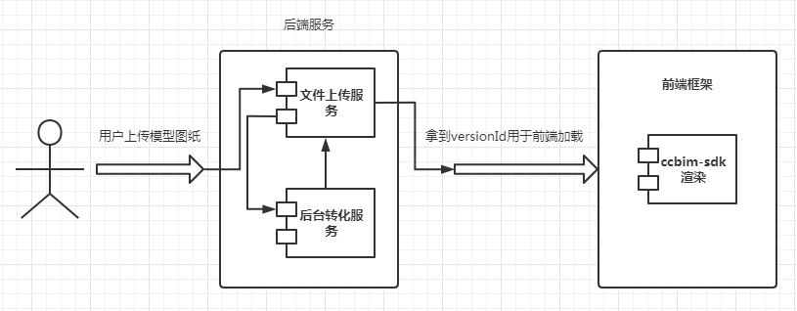
01.前后端流程
用户上传模型图纸，经过轻量化转化后得到品茗特殊的格式，前端解析加载

Slide 4
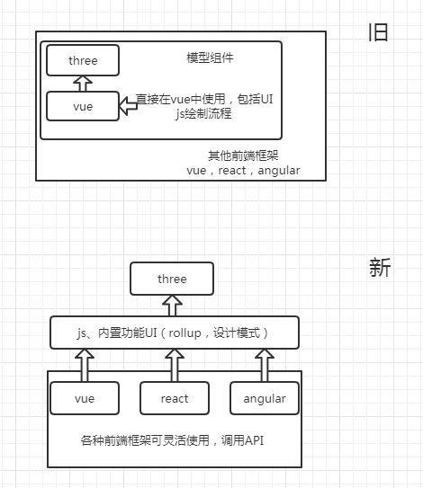
02.版本对比
https://wu-qin-hao.github.io/CCBIMDOC-DOUBLE/#/
https://wu-qin-hao.github.io/ccbim-sdk/

Slide 5
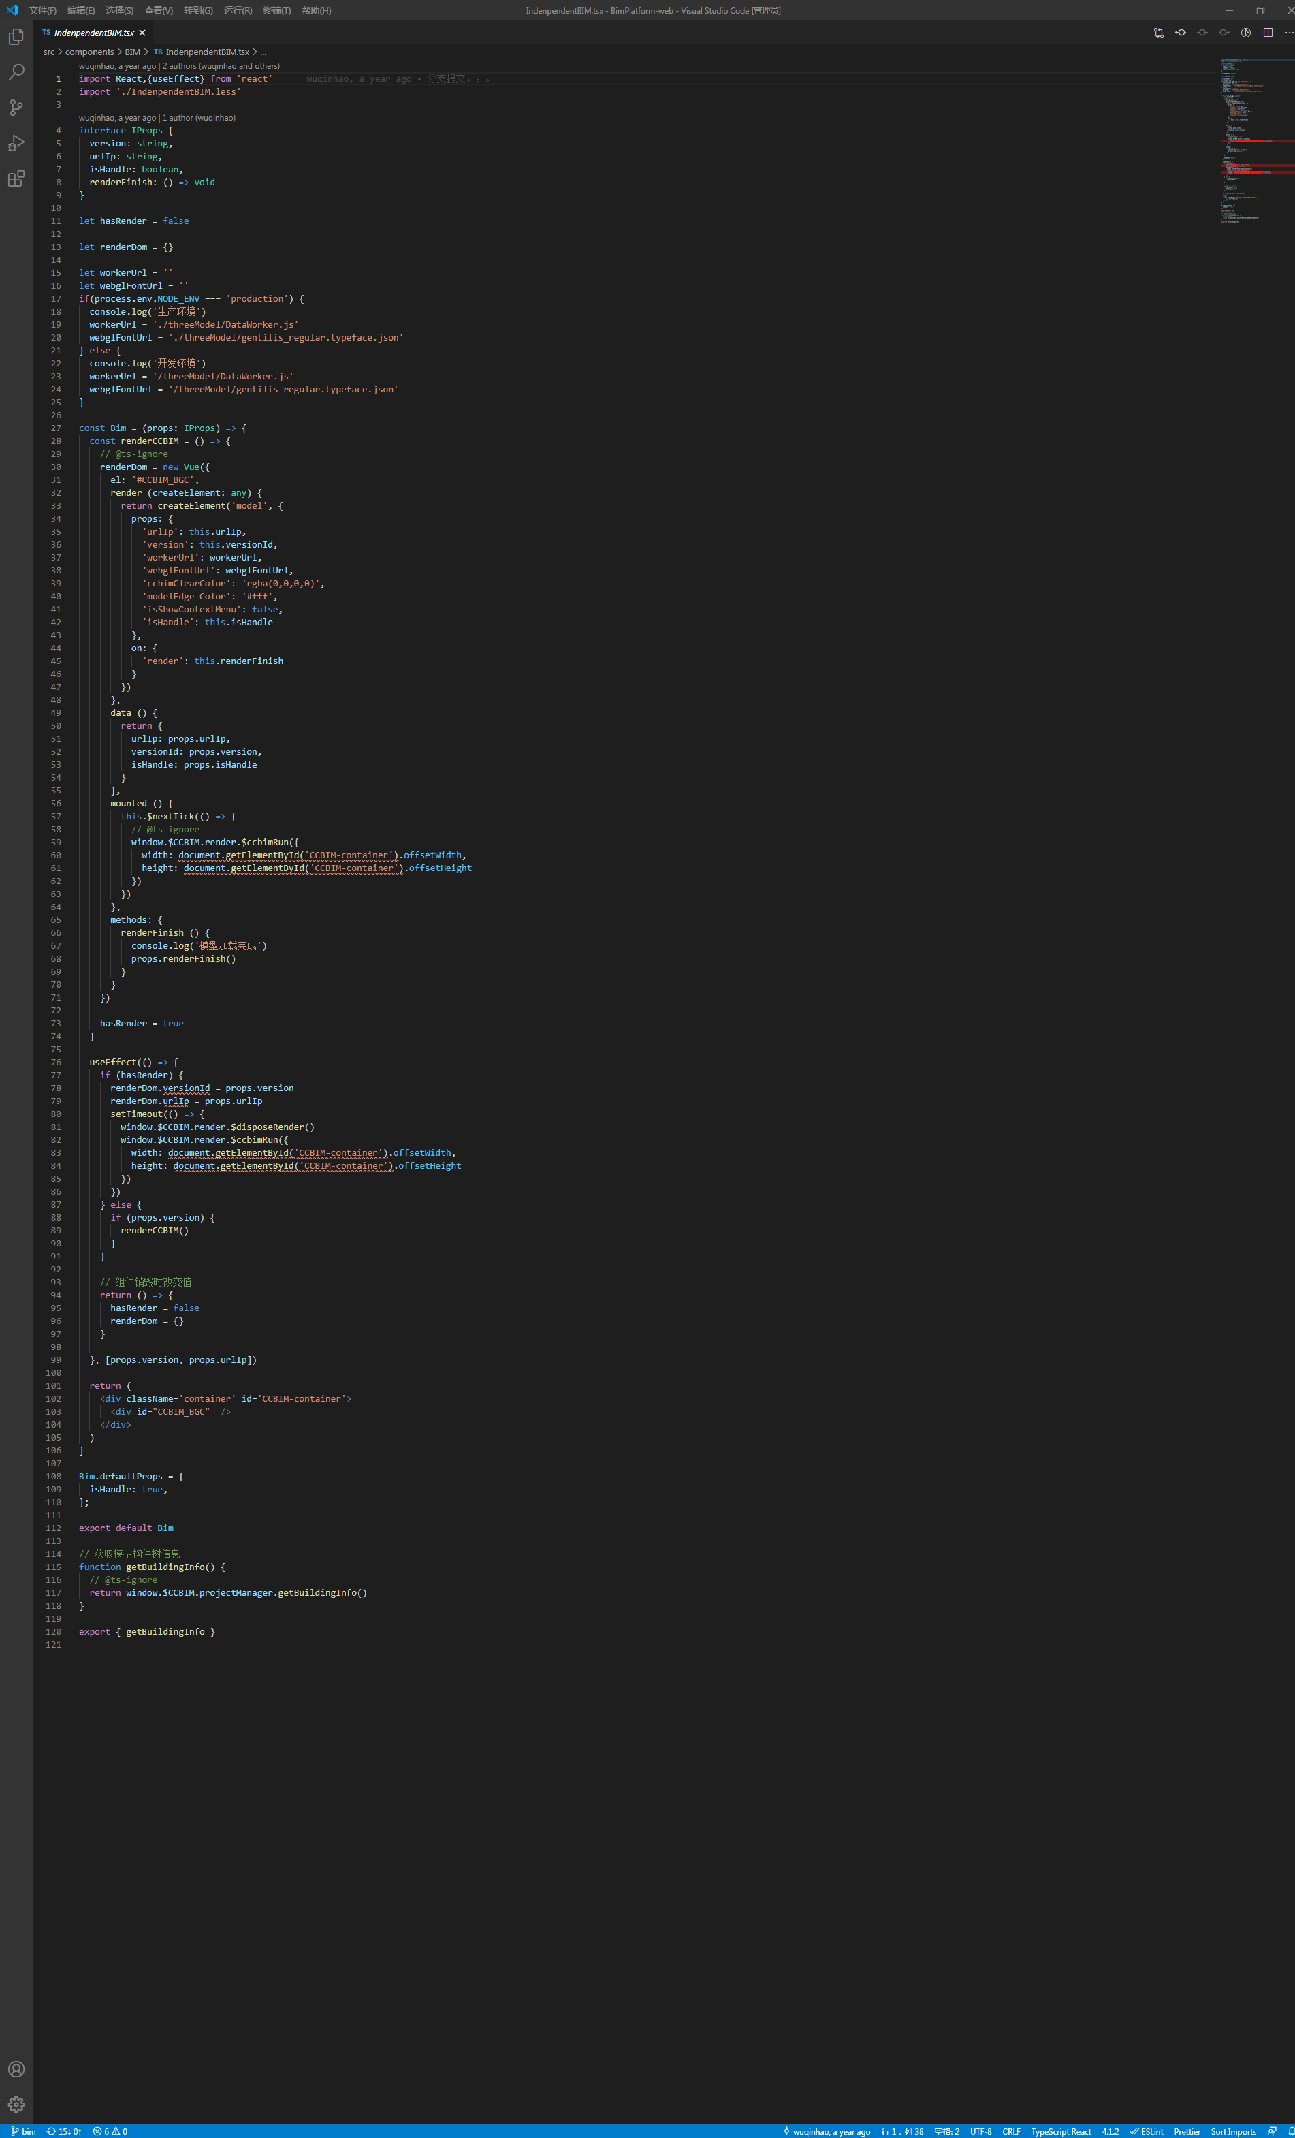
vue版在react中使用

Slide 6
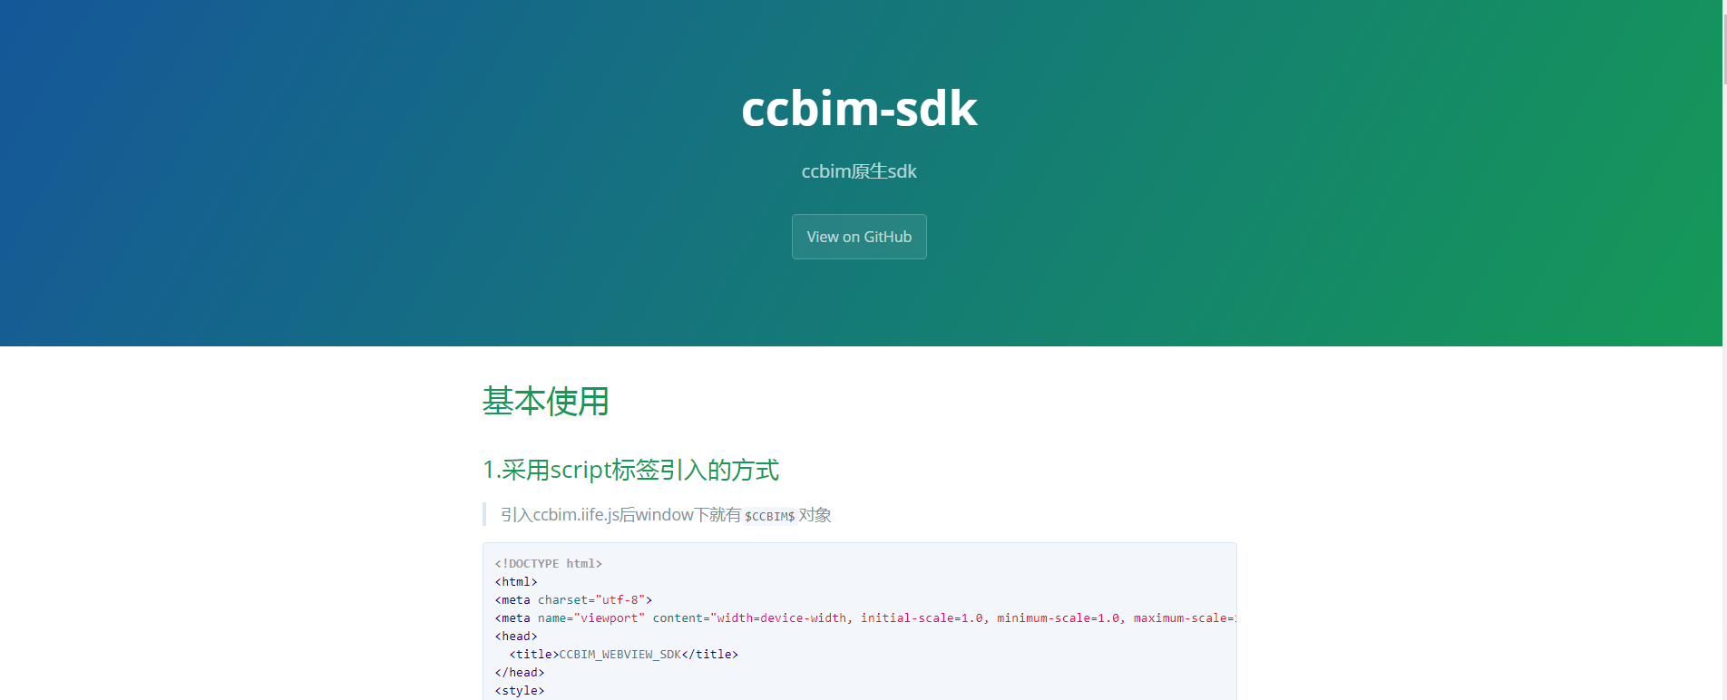
03.ccbim-sdk使用介绍
https://wu-qin-hao.github.io/ccbim-sdk/

Slide 7
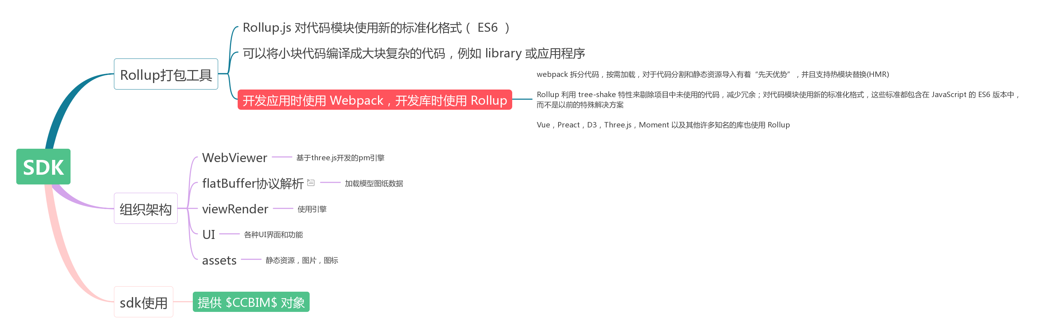
04.sdk源码实现
https://github.com/vuejs/vue
https://github.com/facebook/react/
https://juejin.cn/post/6844904058394771470/

Slide 8
THANKS

